Slide 1


Le modèle de la
Banque Carrefour de la Sécurité Sociale et ses atouts dans le cadre de la lutte contre la fraude
frank.robben@mail.fgov.be
@FrRobben
https://www.bcss.fgov.be
https://www.socialsecurity.be
https://www.frankrobben.be

Slide 2
Structure de l'exposé
secteur social: acteurs, attentes, demandes
modèle Banque Carrefour: principes, intégrateur de services
application dans le secteur social: BCSS
quelques projets coordonnées par la BCSS
exportation du modèle dans le secteur des soins de santé
conclusion
  avantages engrangés
  facteurs critiques de succès
  principaux obstacles
annexe: support à la lutte contre le fraude social via datamining

Slide 3
Secteur social

Slide 4
Acteurs du secteur social en Belgique
> 11.700.000 assurés sociaux
> 225.000 employeurs
2.000 instances actives dans la perception de cotisations ou dans la gestion, l'exécution ou l'octroi
  des assurances sociales (assurance maladie, assurance chômage, pensions, allocations familiales,...) dans tous les régimes (travailleurs salariés, travailleurs indépendants, fonctionnaires)
  d'aide sociale (revenu d'intégration, allocations aux personnes handicapées,…)
  des avantages supplémentaires prévus dans des CCT
1.000 instances actives dans la gestion, l’exécution ou l’octroi
  des avantages sociaux prévus par des niveaux de pouvoir autres que les pouvoirs fédéraux (communes, villes, provinces, régions, communautés,…)
  des droits dérivés accordés sur la base du statut social du bénéficiaire (services fiscaux, sociétés de transports en commun, entreprises d’utilité publique, sociétés de logement social,…)

Slide 5
Attentes des citoyens/employeurs
protection sociale effective
services intégrés
  adaptés à leur situation concrète, et si possible, personnalisés
  offerts lors d'événements se produisant au cours de leur cycle de vie
  tous niveaux de pouvoir, services publics et instances privées confondus
axés sur leurs propres processus
avec un apport actif de l'utilisateur (self-service, autonomie)
fiables, sécurisés et disponibles en permanence
accessibles de manière performante et conviviale
par le biais de canaux de leur choix (voie électronique, téléphone, contact direct,...)
avec le moins possible de coûts et de formalités administratives
tout en respectant la protection de la vie privée
si possible offerts de manière automatique

Slide 6
Demandes des autorités
des citoyens et des entreprises satisfaits par des services intégrés offerts à un coût limité, avec des charges administratives minimales et qui répondent à leurs attentes
une utilisation pro-active de l’information pour
  l’octroi automatique de droits
  la pré-introduction de données lors de la collecte d’informations
  la communication d’informations ciblées aux intéressés
maximaliser l’efficacité des politiques sociales
un contrôle des coûts pour toutes les parties concernées
optimaliser l’efficience du fonctionnement des autorités publiques et des instances privées chargées de missions d'intérêt public
un soutien approprié à la politique
promouvoir l’inclusion sociale
éviter et lutter contre la fraude

Slide 7
Modèle Banque Carrefour

Slide 8
Modèle Banque Carrefour
sur base de principes communs en matière de
  modélisation des informations
  collecte unique et réutilisation des informations
  gestion des informations
  échange électronique d'informations
  sécurisation des informations et protection de la vie privée
organisation d'un échange de données électronique efficace et dûment sécurisé et optimisation des processus entre de nombreux acteurs
tout en respectant leur autonomie ainsi que les missions qui leur sont confiées
et sans enregistrement central en masse de données à caractère personnel
en vue d'une prestation de services électronique intégrée qui répond aux attentes des utilisateurs (citoyens, entreprises, professionnels,…)
coordination, stimulation et organisation confiées à un intégrateur de services assumant une fonction de carrefour

Slide 9
Modélisation des informations
les informations sont modélisées d'une façon qui se rapproche le plus possible de la réalité
  définition des éléments d'information
  définition des caractéristiques des éléments d'information
  définition des relations entre les éléments d'information
la modélisation tient compte d'un maximum de besoins prévisibles d’utilisation des informations
la modélisation peut être étendue et adaptée de manière souple si la réalité ou les besoins d'utilisation changent (diminution ou augmentation)
la mise en oeuvre de ce modèle est adaptée aux besoins d'utilisation actuels de l'information

Slide 10
Collecte unique et réutilisation
les informations sont uniquement recueillies pour des finalités clairement définies et dans la mesure où elles sont proportionnelles à ces finalités
les informations ne sont collectées qu'une seule fois, le plus près possible de la source authentique
la collecte s'opère via un canal choisi par celui chez qui les informations sont recueillies, mais de préférence par la voie électronique, et à l'aide de services de base uniformes (p.ex. gestion des utilisateurs et des accès)
la collecte s'opère sur la base du modèle d'information et d'instructions les plus uniformes et simples possibles
avec la possibilité d'un contrôle de qualité par celui chez qui les informations sont recueillies avant le transfert des informations
les informations recueillies sont validées une seule fois conformément à une répartition des tâches établie, par l'organisme qui dispose de la plupart des compétences à cette fin ou dont l'intérêt est le plus grand
et ensuite partagées avec les utilisateurs mandatés et réutilisées par ces derniers

Slide 11
Gestion des informations
une répartition fonctionnelle des tâches a été convenue quant à savoir quel organisme enregistre, gère et met à disposition quelles informations sous forme authentique pour tous les utilisateurs mandatés.
les informations sont conservées conformément au modèle d'information
les informations peuvent être agrégées de manière flexible en fonction de l'évolution des besoins
des accords sont conclus concernant l'application des mesures nécessaires pour le maintien de l'intégrité et de la cohérence des informations
tout organisme est tenu de signaler les erreurs présumées dans les informations à l'organisme qui doit les valider conformément à la répartition des tâches définie

Slide 12
Gestion des informations
tout organisme qui doit valider les informations conformément à la répartition des tâches définie est tenu d'analyser les erreurs présumées signalées, de les corriger si nécessaire et de mettre les informations corrigées à la disposition des organismes concernés connus
les informations ne sont gérées que pour le temps nécessaire en fonction des besoins de l'organisation, de la politique ou de la réglementation, ou encore, de préférence sous forme anonyme ou codée, aussi longtemps qu’elles ont une valeur historique ou d'archive pertinente

Slide 13
Echange d'informations
une fois recueillies et validées, les informations sont dans toute la mesure du possible enregistrées, gérées et échangées électroniquement pour éviter une réintroduction manuelle
les informations sont uniquement échangées moyennant l'accord de l'intéressé ou lorsque c’est nécessaire pour les besoins de l'organisation, la politique ou la réglementation
l'échange électronique d'informations est effectué à l'initiative de
  l'instance qui dispose des informations ou
  l'instance qui a besoin des informations ou
  l'intégrateur de services (voir infra)
l’échange électronique d'informations s’opère au moyen d'un cadre d’interopérabilité fonctionnel et technique qui évolue, progressivement mais en permanence, conformément aux standards ouverts de marché et est indépendant de la technique d’échange d'informations utilisée

Slide 14
Echange d'informations
les informations disponibles sont utilisées de façon pro-active pour
  l’octroi automatique de droits
  la pré-introduction de données lors de la collecte d’informations
  la communication d’informations aux intéressés

Slide 15
Protection des informations
une politique de sécurité de l'information valable pour toutes les institutions est élaborée progressivement sur la base de la série de normes ISO 27000
la sécurité, l'intégrité et la confidentialité des informations traitées sont garanties grâce à un ensemble intégré de mesures de sécurité structurelles, organisationnelles, ICT, physiques, personnelles et autres en exécution de la politique de sécurité de l'information
les données à caractère personnel sont uniquement utilisées à des fins conciliables avec les fins pour lesquelles elles ont été recueillies
les données à caractère personnel sont uniquement accessibles aux utilisateurs mandatés à cette fin en fonction des besoins de l’organisation, de l'application de la politique ou de la réglementation
en dehors des cas où l'accès est prévu par la loi, l'autorisation d’accès aux données à caractère personnel est accordée par un comité de sécurité de l’information nommé par le Parlement après constat que les conditions susmentionnées sont remplies

Slide 16
Protection des informations
les autorisations d'accès sont publiques
tout échange électronique concret de données à caractère personnel fait l’objet d’un contrôle préventif de la conformité aux autorisations d'accès en vigueur par une instance autre que celle qui met à disposition les informations ou en a besoin, en l'occurrence l'intégrateur de services assumant une fonction de carrefour
tout échange électronique de données à caractère personnel fait l’objet de logging afin de pouvoir éventuellement tracer par la suite tout usage impropre
chaque fois que les informations sont utilisées pour une décision, les informations sont communiquées à l’intéressé lors de la notification de la décision

Slide 17
Protection des informations
toute personne a un droit d’accès et, si les données sont incorrectes, de correction de ses propres données à caractère personnel
au sein de tout organisme qui participe au flux de données électronique, il est créé un service interne de sécurité de l'information ayant une fonction de conseil, de stimulation, de documentation et de contrôle interne

Slide 18
Intégrateur de services
chargé d’une fonction de carrefour
géré par les représentants des différents acteurs du secteur concerné afin
  de bénéficier de leur confiance
  de garantir un fonctionnement orienté vers le client
missions
  définir la vision en matière de prestation de services électronique intégrée dans le secteur concerné
  définir et promouvoir la vision et les principes de base communs précités dans le secteur concerné
  coordonner l'optimisation des processus
  gérer des programmes et des projets
  déterminer, implémenter et gérer la plate-forme de collaboration
    niveau technique: architecture et standards pour un échange sécurisé de données
    niveau sémantique: harmonisation des notions et coordination des adaptations de la réglementation
    logique métier et orchestration
    promotion des applications orientées services

Slide 19
Intégrateur de services
missions
  gérer un répertoire des références qui constitue la base pour l'organisation de l'échange électronique de données entre les acteurs du secteur concerné
    contenu
      quels types d'informations concernant quelles personnes sont disponibles à quel endroit et pour quelles périodes
      quels acteurs sont habilités à recevoir quelles informations relatives à quelles personnes et dans quelles circonstances
      quels acteurs souhaitent recevoir automatiquement quelles informations relatives à quelles personnes et dans quelles circonstances
    fonctions
      contrôle d’accès préventif
      routage des informations
      communication automatique des données modifiées
  gérer le changement, la formation et le coaching
  agir en tant que tiers de confiance pour le codage et l'anonymisation de données

Slide 20
Application du modèle dans le secteur social

Slide 21
Banque Carrefour de la sécurité sociale
créée il y a 34 ans
  loi du 15 janvier 1990
gestion paritaire
  loi du 25 avril 1963 sur la gestion des organismes d'intérêt public de sécurité sociale et de prévoyance sociale
  comité de gestion composé notamment de représentants des travailleurs, des employeurs et des indépendants
certaine autonomie
  arrêté royal du 3 avril 1997 portant des mesures en vue de la responsabilisation des institutions publiques de sécurité sociale
  technique du contrat d’administration
    contrat entre l’Etat et la BCSS
    contient les règles et conditions spécifiques dans lesquelles la BCSS remplit ses missions
    BCSS est une ‘institution publique de sécurité sociale’

Slide 22
Banque Carrefour de la sécurité sociale
but
  agir comme moteur et coordinateur de l’eGovernment dans le secteur social
  rassembler et faire collaborer les acteurs du terrain pour améliorer la qualité, l’efficacité, l’efficience et la performance du secteur social
  travailler sans relâche à la réforme des processus et des relations entre les 3.000 instances actives dans le secteur social (entités fédérales, fédérées et locales) et entre ces instances, les corps intermédiaires, et les citoyens et entreprises
innovation
  capacité à anticiper les grands défis et à y apporter des réponses innovantes
  pionnier pour légiférer sur les nouvelles technologies et pour implémenter de nouveaux projets qui font appel à ces nouvelles technologies
  plate-forme informatique complètement orientée services (SOA)
  G-Cloud

Slide 23
Banque Carrefour de la sécurité sociale
résultats
  un réseau avec des services de base
  > 1,8 milliard de messages échangés entre les acteurs du secteur en 2023
  identification unique des citoyens et des entreprises
  rationalisation, collecte unique et réutilisation des données
  220 messages structurés & 120 services web en production, après optimisation des processus et autorisations du Comité de Sécurité de l’Information
  déclaration multifonctionnelle des données salaire et temps de travail des employeurs à l’ensemble de la sécurité sociale, d’application à application
  suppression de pratiquement tous les échanges d’information papier directs ou indirects (via les citoyens ou les entreprises)
  charges des employeurs diminuées d’1 milliard € (chiffres > ASA) pour le secteur social
  lutte plus efficace contre la fraude
  automatisation des droits supplémentaires
  data center commun aux IPSS, environnement SOA, services partagés et intégrés, environnement cloud

Slide 24
Banque Carrefour de la sécurité sociale
réseau: technique
Internet
R
FedMAN
Utilisateurs
R
Isabel
FW
R
…
R
Backbone
FW
FW
FW
FW
FW
R
R
R
R
R
ONEm
BCSS
INASTI
R
R
CIN
…

Slide 25




Banque Carrefour de la sécurité sociale
réseau: fonctionnel
Entreprises
d’intérêt public
INASTI
ONSS
SFP
AIS
SPP IS
SIGeDIS
Régions Communautés
SPF ETCS
ORINT
Villes communesCPAS
ONEM
FEDRIS
CIN
ONVA
INAMI
SPF SS

Slide 26
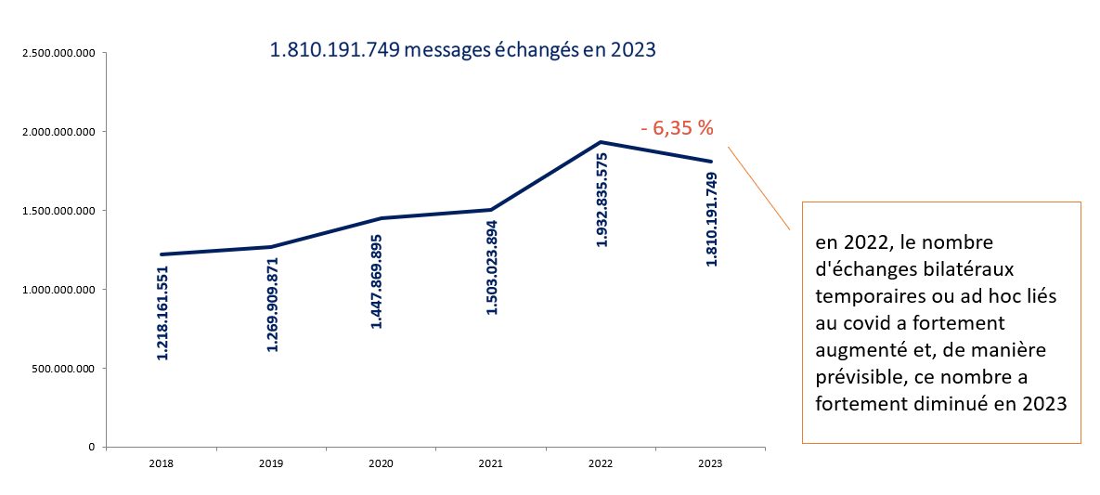
Banque Carrefour de la sécurité sociale

Slide 27
Matrice only once
aperçu global des échanges de données, organisés par la BCSS afin de garantir le principe de collecte de données « only once » auprès des citoyens et des entreprises
4 tableaux
  types de données à caractère personnel qui sont échangés entre les institutions de sécurité sociale
  types de données à caractère personnel qui sont fournis par les institutions publiques actives en dehors du secteur social aux institutions de sécurité sociale
  types de données à caractère personnel qui sont fournis par les institutions de sécurité sociale à des institutions publiques actives en dehors du secteur social
  types de données à caractère personnel qui sont fournis par les institutions de sécurité sociale à diverses institutions publiques des Communautés et Régions (précision des 4 dernières colonnes du tableau précédent)
  → visualiser les tableaux de la matrice sur le site web de la BCSS

Slide 28
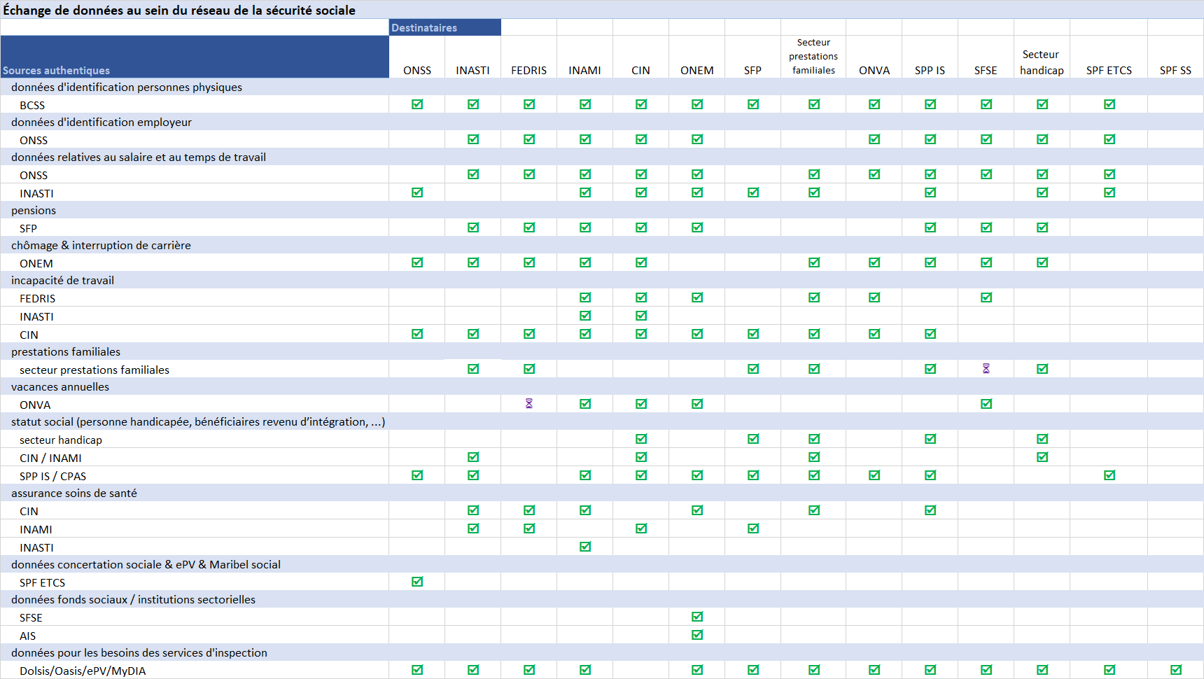
Only once - matrice

Slide 29
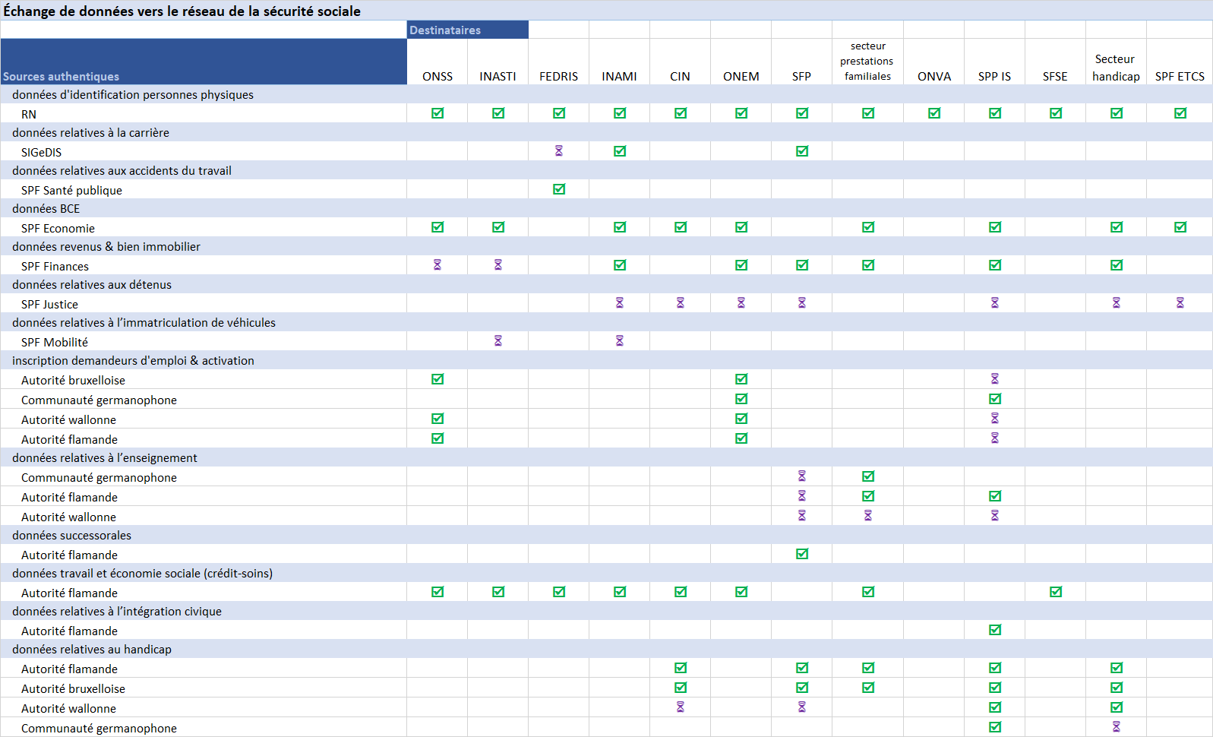
Only once - matrice

Slide 30
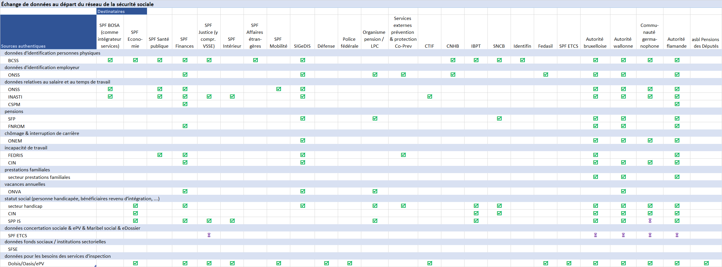

Slide 31
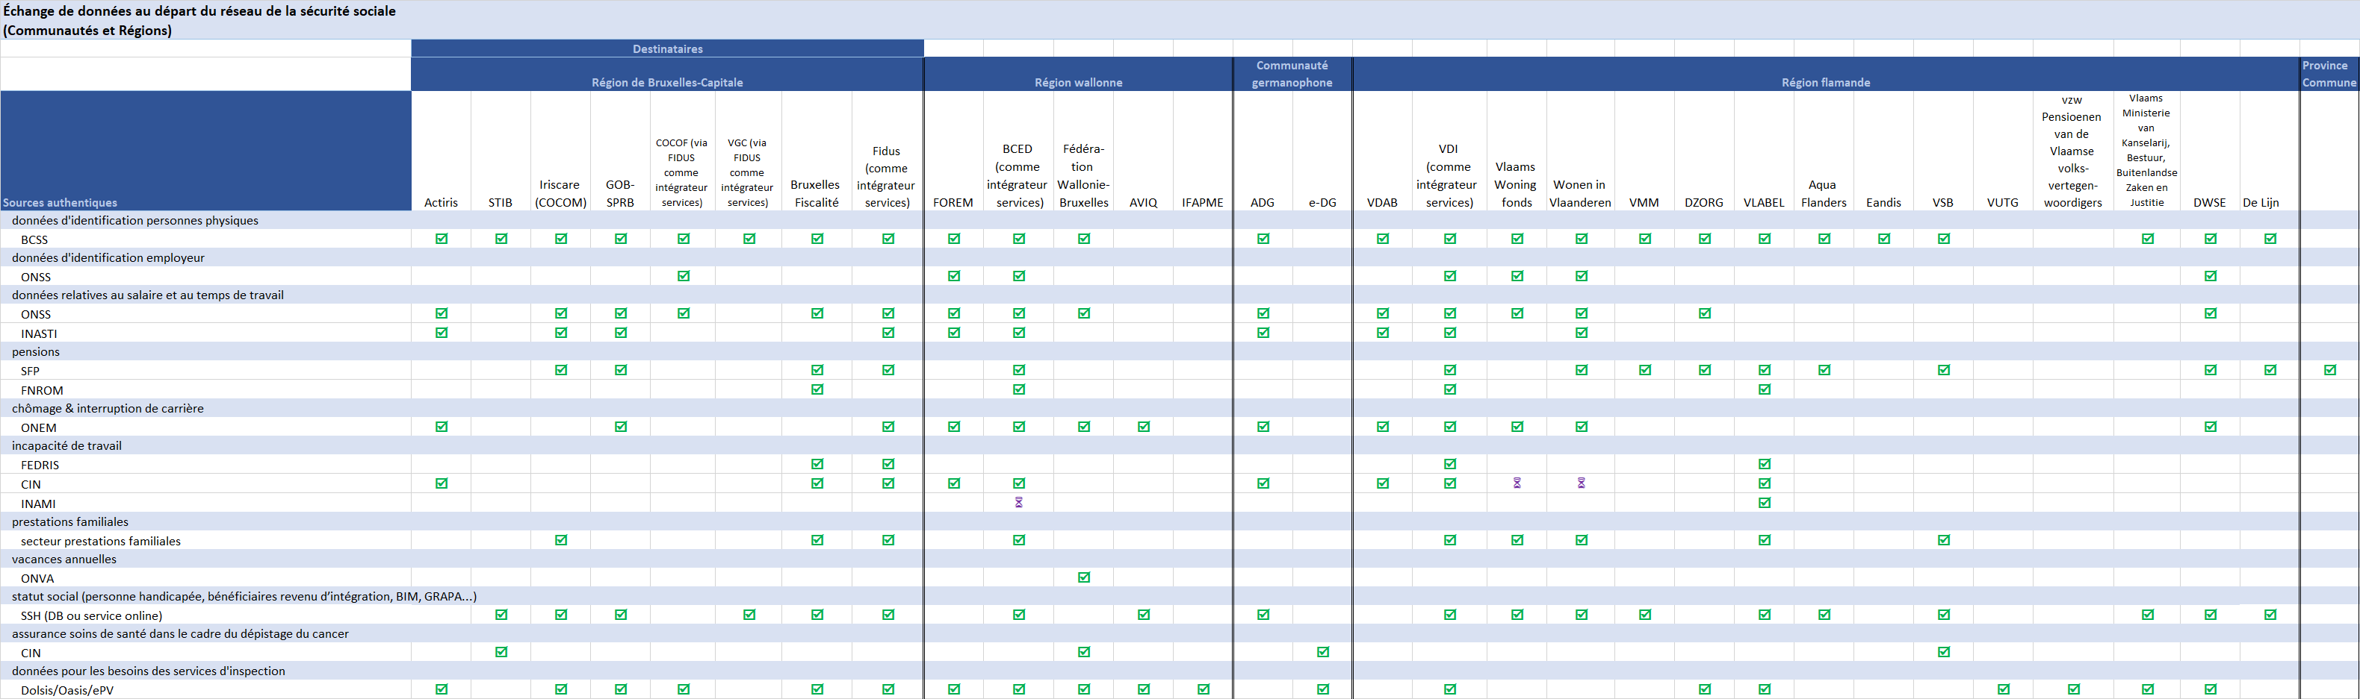
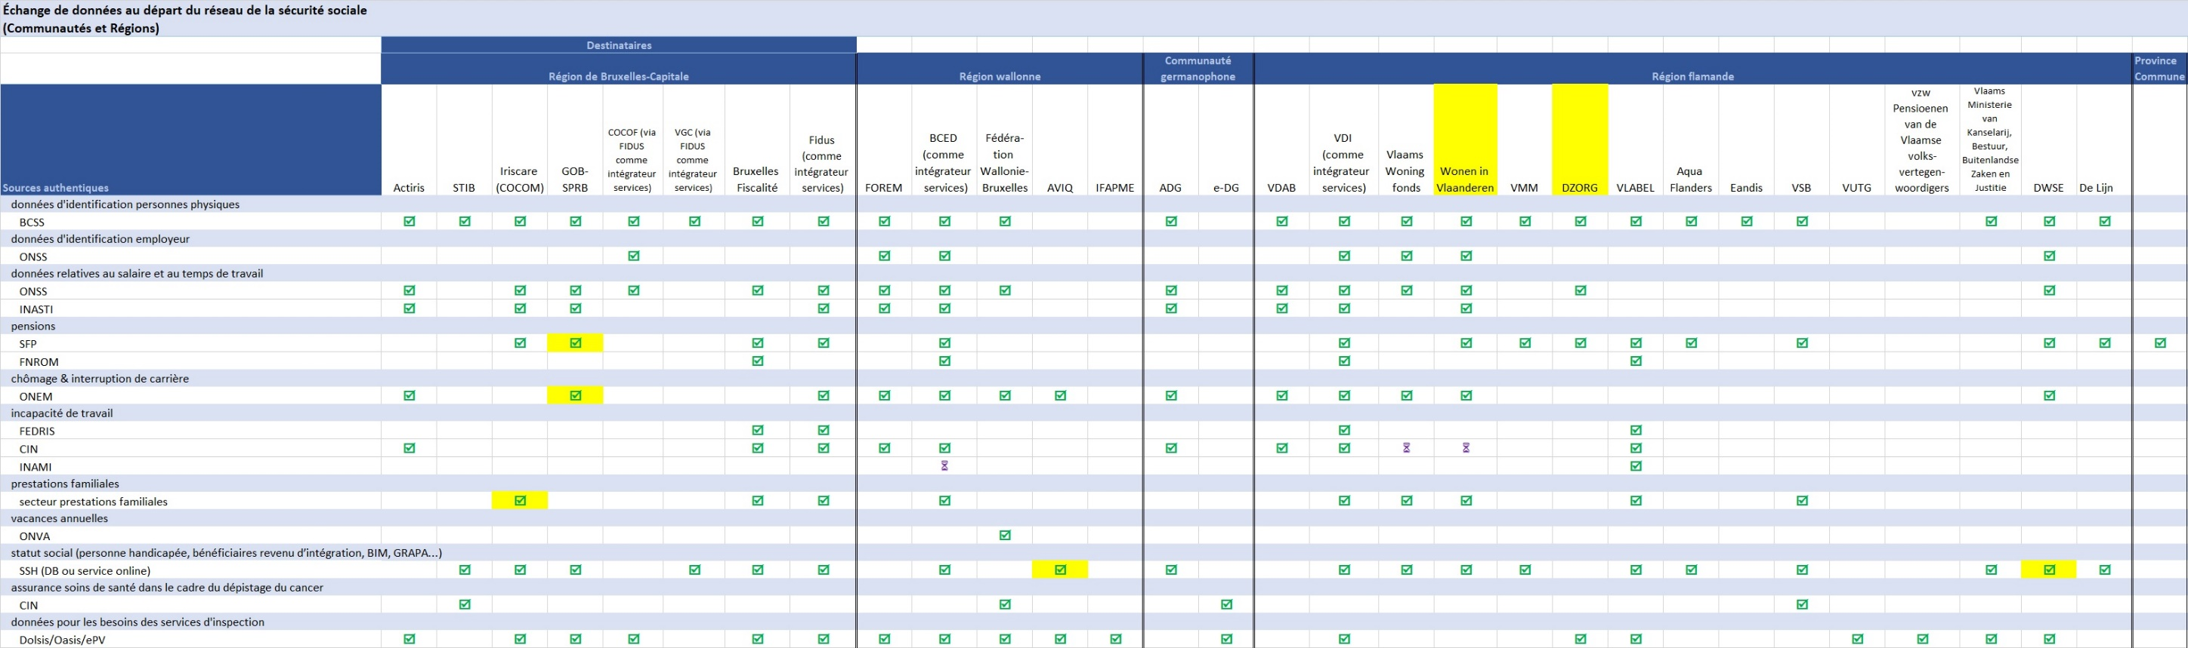

Slide 32
Banque Carrefour de la sécurité sociale
disponibilité des services (norme: 98%) en 2023
  99,99 % de disponibilité du système informatique de la BCSS
  99,98 % de disponibilité pour les services du Registre national
  99,97 % de disponibilité pour les services de l’ONSS
délais de traitement (normes: 99% - 99,5%) en 2023
  délai maximal de 1 seconde dans 99,59 % des cas
  délai maximal de 2 secondes dans 99,92 % des cas
  99,85 % des services traités en mode batch dans les 4 jours calendrier
  travaux batch exceptionnels : 100 % des services traités dans les délais convenus avec les institutions

Slide 33
Banque Carrefour de la sécurité sociale
26,1 millions de personnes différentes inscrites dans le répertoire des références
en moyenne toute personne est connue dans 14,57 secteurs
389,9 millions de ‘dossiers actifs’ dans le répertoire des personnes

Slide 34
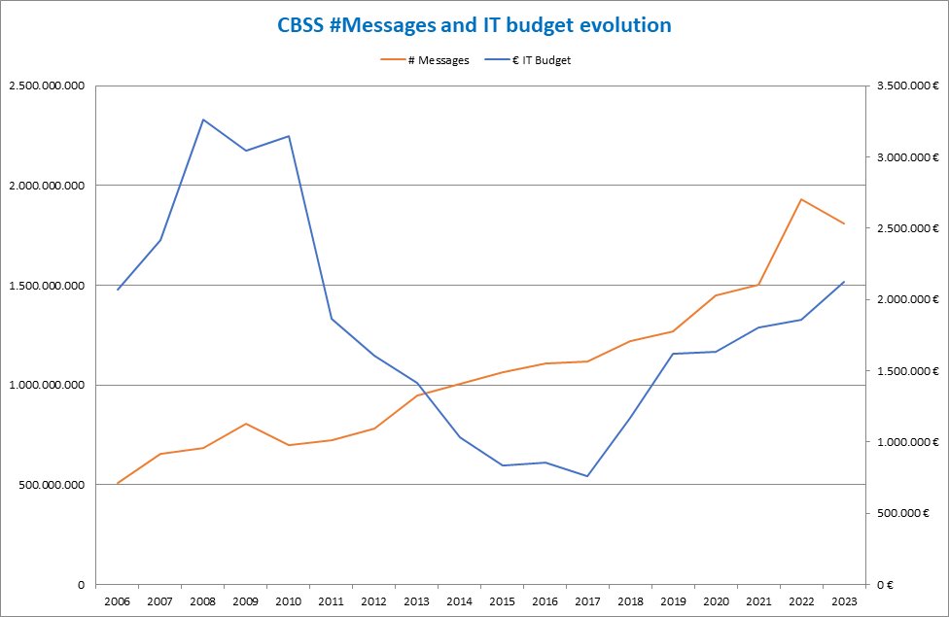

Slide 35
Banque Carrefour de la sécurité sociale
Loi organique du 15 janvier 1990
Portail de la sécurité sociale
30 applications pour les citoyens
> 50 applications pour les employeurs
> 25 awards internationaux et nationaux
< 90 collaborateurs
19 millions € de budget annuel
Réseau de 3.000 acteurs dans le secteur social
Contrat d’administration
Comité de gestion
Comité de coordination
CSI - Comité de sécurité de l’information
> 1,8 milliard de messages échangés en 2023
190 BPR
220 messages structurés
120 services web
99,9% de disponibilité des services

Slide 36
Quelques projets coordonnés par la BCSS

Slide 37
Projets coordonnés par la BCSS
de manière globale, la BCSS met l’accent sur les projets liés à la simplification administrative et au principe de collecte unique des données (only once) avec pour corollaire un bon Return On Invest (ROI) et la recherche de l’efficience
  optimalisation des processus
  réutilisation des flux / messages existants
  penser les applications de manière générique
liste des priorités 2024
  portfolio consolidé de demandes, disponible sur la page Comité général de Coordination du site web
  → https://www.ksz-bcss.fgov.be/fr/a-propos-de-la-bcss/gouvernance/comite-general-de-coordination

Slide 38
Priorités pour 2024

Slide 39
Défis
au cours des dernières décennies, optimalisation accrue des processus et numérisation au sein de la sécurité sociale
nouveaux défis suite aux évolutions sociétales
  notions changent constamment
  ‘new way of working’ - carrières mixtes/économies de plateformes/...
  évolutions technologiques: smartphones, intelligence artificielle (IA), ...
  risques accrus de fracture numérique
  risques accrus en matière de sécurité de l'information
  regroupement de compétences qui ne sont pas toujours transparentes pour le citoyen
  …
concevoir la sécurité sociale numérique à la lumière des nouveaux besoins sociétaux
  actualisation des systèmes, structures et services numériques
  assurer l’avenir de la sécurité sociale
eGov3.0 s’articule autour de 8 axes

Slide 40
eGov3 - 8 axes
modèle de données unique étendu, transparence et autonomie
simplifier la réglementation et les processus
à travers les niveaux de pouvoirs
l’utilisateur est
au centre
partager en « Real Time » et prendre des décisions « First Time Right »
inclusion numérique
octroi automatique
des droits
architecture d’entreprise
« pour l’avenir »

Slide 41
Projets continus coordonnés par la BCSS
G-Cloud
services pour les employeurs (Dimona – DmfA – DRS)
services pour les citoyens
services pour des tiers
carte d’identité électronique (eID) et carte isi+
statuts sociaux harmonisés – droits dérivés (SSH)
eBox citoyen
datawarehouse marché du travail et protection sociale
lutte contre la fraude
EESSI et RINA

Slide 42

G-Cloud
https://www.gcloud.belgium.be/fr/index.html

Slide 43
G-Cloud
business case pour le gouvernement fédéral, p.e.
  consolidation des datacenters
  infrastructure as a service (IaaS) (serveurs virtuels)
  capacité de stockage commun
  Internet Access Protection (infrastructure de protection du réseau)
  Babelfed (outil de traduction)
  solution intégrée pour la téléphonie, la messagerie et d’autres possibilités de collaboration
  Platform as a Service (PaaS) (plate-forme de développement standardisée)
  cahiers de charge

Slide 44
Status G-Cloud Service Portfolio

Slide 45
G-Cloud - organisation
Gouvernement
G-Cloud Operations & Programme Board
G-Cloud Strategic Board
SPF/SPP
(SPF horizontaux, SPF FIN, Belnet)
IPSS/ION (BCSS, ...)
Associations de SPF/SPP/ ION
Firmes privées-ICT -o.l.v. SPF/IPSS/...
3 Collèges (SPF, IPSS, ION)
SIT (managers ICT des SPF, IPSS, ION)
Service
owners

Slide 46







Types de déploiements dans le cloud
Public Cloud
Shared
Hybrid
Access/Control
Outsourced Community Cloud (= off-premise)
Community Cloud on-premise
Private Cloud on-premise
Outsourced Private Cloud (= off-premise)
Dedicated
Location
Customer
Service Provider

Slide 47
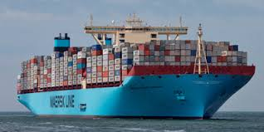
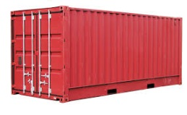
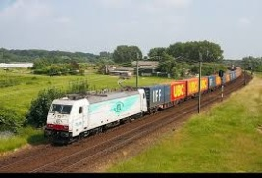
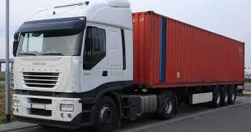






G-Cloud - Platform as a Service - containers
introduction technologie de conteneurs
traduit en technologie moderne Platform-as-a-Service
contenu individuel
Individuele
inhoud
Geïsoleerd opgeslagen
En makkelijk verplaatsbaar
stockage isolé
et facilement transportable
Monitoring
Sécurisation
logging

Slide 48

G-Cloud - PaaS - formes de collaboration
Ecosystème des autorités
Autres secteurs
Parties composantes
Application
1
Application
2
Application
N
Partenaire 1
Partenaire 2
Partenaire N
Plateforme de collaboration
DB
DB
Collaboration technologique
DB
DB
DB

Slide 49



G-Cloud – Platform as a Service
Exemple: utilisation du répertoire des références
Requirements
Release planning
Development &
Release preparation
Release execution
Utilisateurs / partenaires
DB
SPF BOSA
DTO
SPF
Justice
Mobilité
…

Slide 50
Services pour les employeurs
> 50 services électroniques pour les entreprises, tant sous forme d'échange de messages électroniques d'application à application, que sous forme de 44 transactions portail intégrées
  50 formulaires de déclaration ont été supprimés
  les 30 formulaires électroniques de déclaration restants ont en moyenne été réduits à 1/3 des rubriques
  les déclarations sont limitées à 3 moments
    la déclaration immédiate d'emploi et de préavis (Dimona)
    la déclaration trimestrielle relative au salaire et au temps de travail (DmfA)
    la survenance d'un risque social (DRS)
  > 45 millions de déclarations effectuées par les employeurs en 2023
voir https://www.socialsecurity.be/site_fr/employer/infos/online-services.htm

Slide 51
Dimona
déclaration immédiate du début ou de la fin d’une relation de travail entre un employeur et un travailleur
uniquement par voie électronique, 24/24 et 7/7 via
  le portail de la sécurité sociale
  FTP/MQSeries
  réseau Isabel
  serveur vocal
  téléphone mobile
lors de la réception, l’identité du travailleur est vérifiée pour que tous les acteurs du secteur social utilisent une clé d’identification correcte et uniforme du travailleur

Slide 52
DmfA (Déclaration multifonctionelle)
déclaration électronique par les employeurs des données relatives aux salaires et aux temps de travail
caractère multifonctionnel (notions harmonisées)
les données déclarées sont disponibles de façon électronique, via le réseau de la BCSS, pour tous les acteurs du secteur social qui ont besoin de ces données pour l’exécution de leurs missions
moyennant un certificat électronique, peut être consultée et corrigée en ligne ultérieurement par l’employeur en ce qui concerne ses travailleurs salariés et la période durant laquelle il les a employés

Slide 53
DRS (Déclaration risque social)
limitation des informations collectées aux informations qui ne sont pas encore disponibles dans le réseau du secteur social (suppression ou au moins simplification de formulaires)
standardisé pour les secteurs concernés par la déclaration du risque social (incapacité de travail, maternité, accident du travail, maladie professionnelle, chômage)
déclaration peut être effectuée
  de façon électronique (24/24 et 7/7) via
    le portail de la sécurité sociale
    FTP/MQSeries
    le réseau Isabel
  pour quelques scénarii également sur papier (temporairement)
conformément à des instructions uniformes

Slide 54
Services électroniques pour les citoyens
les citoyens obtiennent leurs droits automatiquement dans toute la mesure du possible, sur la base d'une prestation de services électronique entre les acteurs du secteur social
pour les droits qui ne peuvent pas être accordés automatiquement, des services électroniques intégrés sont progressivement mis à disposition via les portails des acteurs du secteur social
30 services sont opérationnels via un portail intégré et/ou des applications mobiles
voir https://www.socialsecurity.be/citizen/fr/static/infos/ general/index.htm

Slide 55
Services pour des tiers
transaction pour les maîtres d'ouvrage sur le portail de la sécurité sociale
  consultation électronique du fait qu'un employeur est en règle avec ses obligations en matière de sécurité sociale et vérification de l'existence d'une responsabilité solidaire ou d'une obligation de retenue
transactions pour les communes sur le portail de la sécurité sociale
  My Handicap et Handiweb: introduction de demande et consultation de dossiers de personne handicapée auprès du SPF Sécurité sociale
  BelgianIDpro: consultation on-line et, au besoin, création du numéro unique d'identification de la sécurité sociale dans les registres BCSS
  introduction électronique d'une demande de pension (SFP)
  introduction d'une déclaration anticipée en matière d'euthanasie

Slide 56
Services pour des tiers
transaction pour les huissiers de justice
  quatrième voie – notification sociale: les officiers publics ou ministériels ont la possibilité de transmettre leurs messages et informations par la voie électronique
My Handicap
  les personnes en charge du handicap peuvent soumettre une demande pour un citoyen et consulter le dossier d’une personne handicapée
Limosa
  déclaration multifonctionnelle unique de toutes les activités de travailleurs, indépendants ou stagiaires étrangers sur le territoire belge

Slide 57
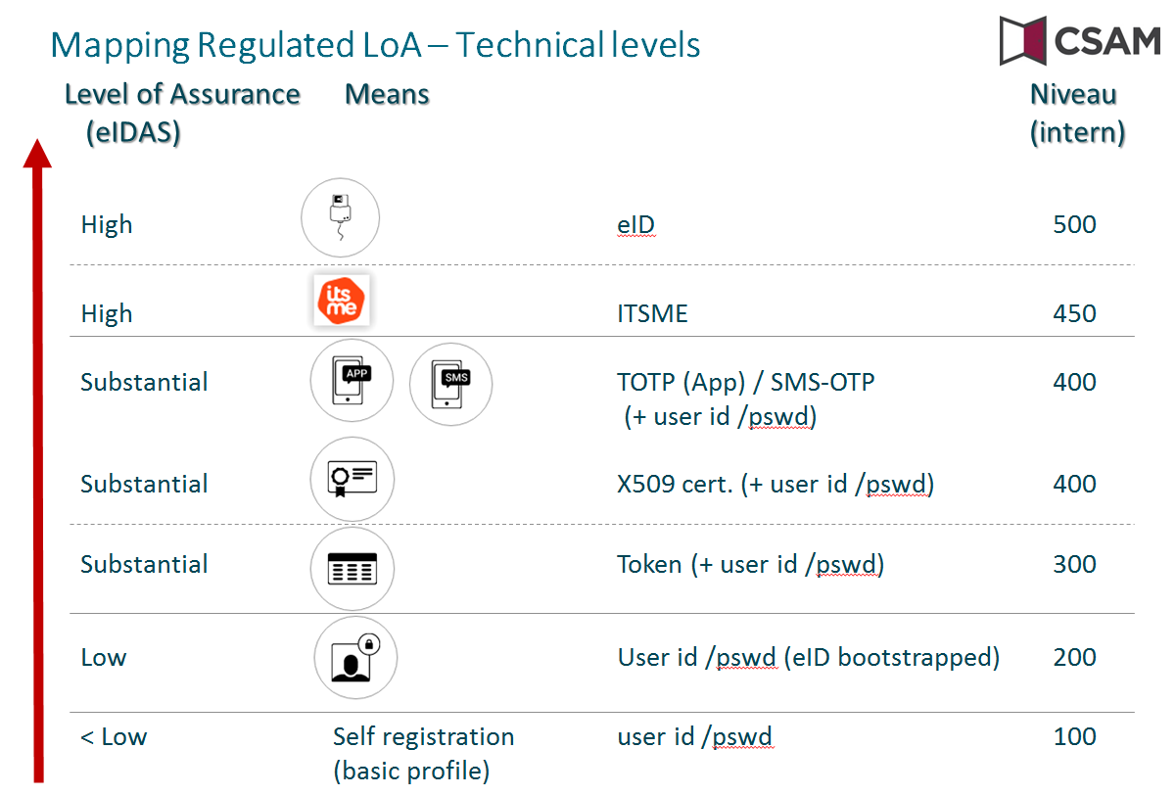

Authentication of identity: different levels
or mobile identity wallet

Slide 58
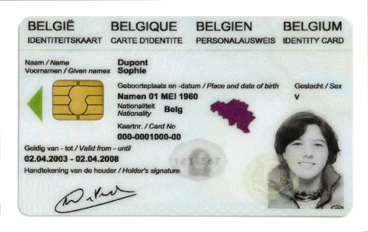
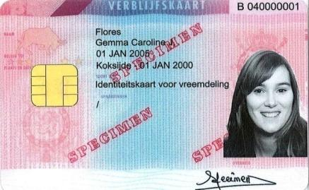
Carte eID
Carte d’identité électronique (eID): carte d’identité électronique obligatoire pour les citoyens belges ≥ 12 ans
Kids-ID: carte d’identité électronique facultative pour les enfants belges < 12 ans
Cartes pour étrangers: carte d’identité électronique obligatoire pour les citoyens étrangers (UE et non-UE) résidant en Belgique

Slide 59
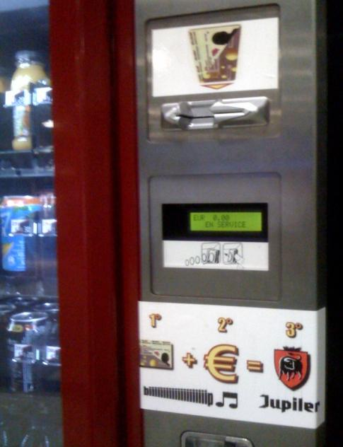
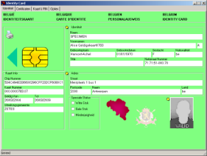
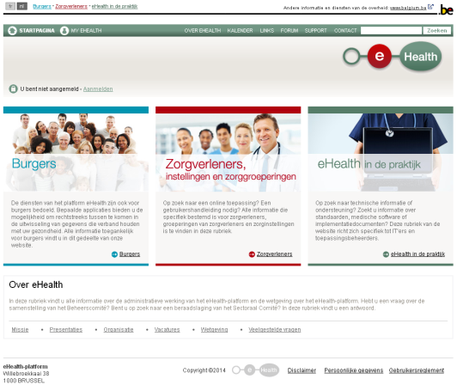
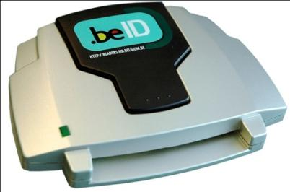
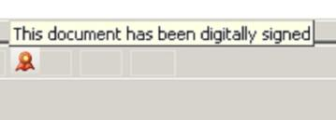
Carte eID
lecture de données
+
authentification de l’identité
signature électronique

Slide 60
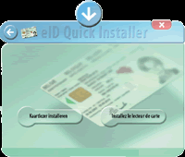


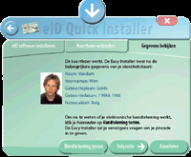
Carte eID
1. Installation du logiciel eID
Connection du lecteur à l’ordinateur
Consultation des données

Slide 61
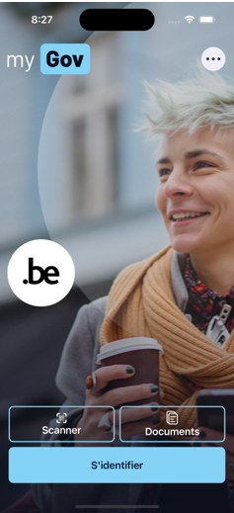
MyGov.be

Slide 62
Cartes eID et isi+
système mis en place pour
  la consultation en ligne sécurisée et en temps réel des données administratives gérées par les organismes assureurs via MyCareNet
  l’identification certaine via le NISS, disponible sur les titre d’identité électroniques (eID) et sur la carte résiduaire isi+
la carte isi+ est distribuée (> 2,8 mio de cartes produites)
  aux personnes qui ne peuvent pas disposer d’un titre d’identité électronique (eID) et qui disposent d’une couverture sociale pour se faire soigner en Belgique
    les frontaliers qui habitent à l’étranger et travaillent en Belgique
    les personnes pensionnées de nationalité étrangère qui sont parties à l’étranger après avoir travaillé en Belgique et cotisé au système belge de sécurité sociale
  à tous les enfants < 12 ans

Slide 63

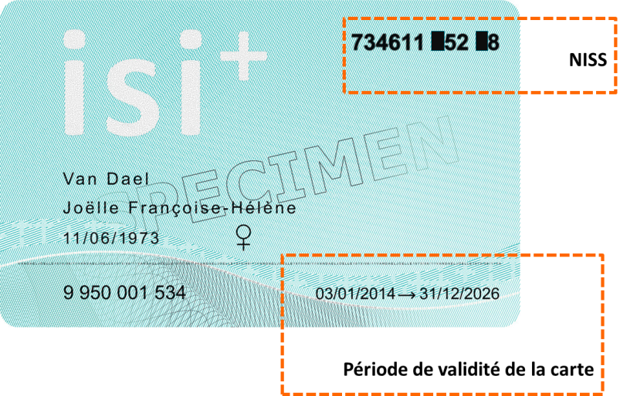

Cartes isi⁺ physique
Code-barre
reprise
des
données:
NISS
n° de carte
Datamatrix
nom
prénom
NISS
date de naissance
sexe
dates de validité
n° de la carte

Slide 64
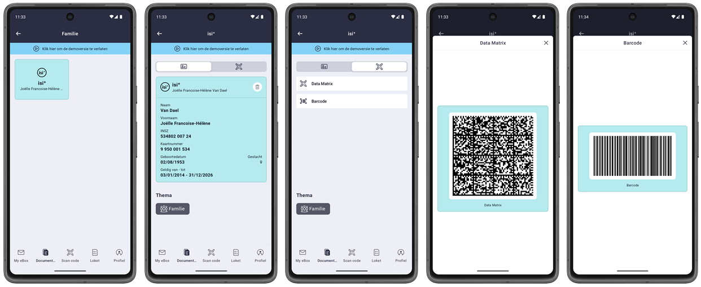
Carte isi+ via le Wallet
visualisation par le citoyen de la carte isi+ de ses enfants
sur base des données consultées
  auprès du RN (service ‘filiation’)
  auprès de la BCSS (DB des cartes isi+)
avantage principal : les 2 parents peuvent y accéder

Slide 65
Statuts sociaux harmonisés (SSH) - droits dérivés
une couverture correcte et complète des ayant-droits (éviter le ‘non take-up’)
par un octroi automatique des droits au lieu d’un octroi à la demande expresse de l’assuré (lorsque cela est possible)
une réduction du nombre de statuts utilisés et de leur complexité
une réduction du nombre de formalités administratives et d’attestations papier demandées à ce groupe vulnérable de la population
éviter les éventuels abus
Faire bénéficier tous les assuré sociaux des droits complémentaires auxquels ils ont droit et leur épargner un maximum de formalités administratives en tenant compte de leur situation sociale réelle

Slide 66
Statuts sociaux harmonisés (SSH) - droits dérivés
approche : 3 méthodes complémentaires
  consultation en ligne ciblée des sources authentiques pour des dossiers spécifiques (si disponible et si suffisamment performant)
  consultation en mode batch d’une banque de données ‘tampon’, alimentée par les sources authentiques
    statuts sociaux qui sont nécessaires pour l’octroi de droits [statuts les plus demandés (BIM, revenu d’intégration, GRAPA, handicap,…)]
    uniquement des données de base et seulement pour des ayants-droits potentiels
    uniquement enregistrées temporairement
    avec des données complémentaires utiles (la date de naissance d’une personne, le code postal d’un domicile, la composition de famille)
    selon un modèle qui soit facilement extensible à de nouveaux statuts
    traitement régulier (trimestriel)
    établissement de tables de décision (règles par client)
  le citoyen peut lui-même consulter et démontrer son statut social via MyBEnefits, une app mobile et une application web

Slide 67
Statuts sociaux harmonisés (SSH) - droits dérivés
‘philosophie blocs lego’
  standardisation des données factuelles dont il faut tenir compte et de la période pour laquelle elles doivent être disponibles
  fixation de critères sur base de ces données factuelles
  sans préjudice de l’autonomie en matière de politique
état de la situation
  les données des sources authentiques – SPF Securité Sociale, SFP, SPP Intégration Sociale, mutualités, VSB, Agentschap Opgroeien, Iriscare, AViQ, organismes assureurs wallons (OAW), DSL (Dienststelle für Selbstbestimmtes Leben) et MDG (Ministerium der Deutschsprachigen Gemeinschaft ) – et du Registre national sont disponibles en production
  la DB Tampon SSH a été utilisée avec succès, pour l’octroi automatique du tarif social pour le gaz et l’électricité, pour l’exonération ou des avantages liés au traitement des eaux en Flandre, pour les exonérations de taxes provinciale et communales,…
  MyBEnefits offre 3 fonctionnalités : « check » des statuts sociaux, consulter les avantages sociaux, augmenter la visibilité et l’utilisation des avantages sociaux
quelques exemples d’exploitation de la base de données tampon

Slide 68
Philosophie blocs légo
Source authentique (RN & BCSS)
Date de naissance
Résidence
Composition du ménage
Statuts sociaux
Institutions publiques de sécurité sociale
Droit supplémentaire
Instance d’octroi
Revenu garanti aux personnes âgées
Budget de soins pour personnes âgées
Revenu garanti
…
Réduction des taxes provinciales
Province de la Flandre occidentale
Centres publics d’action sociale
Revenu d’intégration
Équivalent revenu d’intégration
Ministères
Allocation d’intégration personnes handicapées
…
Mutualités
Revenu
Intervention majorée soins de santé

Slide 69
Philosophie blocs légo
Source authentique (RN & BCSS)
Date de naissance
Résidence
Composition du ménage
Statuts sociaux
Institutions publiques de sécurité sociale
Droit supplémentaire
Instances d’octroi
Revenu garanti aux personnes âgées
Budget de soins pour personnes âgées
Revenu garanti
…
Tarif social gaz & électricité
SPF Economie & entreprises d’utilité publique
Centres publics d’action sociale
Revenu d’intégration
Équivalent revenu d’intégration
Ministères
Allocation d’intégration personnes handicapées
…
Mutualités
Revenu
Intervention majorée soins de santé

Slide 70
eBox citoyen
boîte aux lettres électronique permettant au citoyen de recevoir les documents officiels de manière intégrée
l’outil est conçu de telle sorte que le citoyen
  ne doit se loguer qu’une seule fois (single sign on)
  et obtient ensuite accès via PC/tablette/smartphone aux
    documents qui lui sont destinés, indépendamment de l’endroit où ces documents sont stockés, via l’interface de son choix
    transactions électroniques via applications web ou apps
même architecture et technologie que eBox entreprises
besoin d’encourager l’utilisation de l’eBox citoyen
chiffres eBox citoyen BCSS au 31/12/2023
  169.439.392 documents publiés via la BCSS
  5.315.431 consentements digital = +/- eBox Citoyen actives
  3.425.358 activations uniques = 36,6% de la population cible
  la crise du Covid a eu un effet “boost” sur le taux d’activation de l’eBox

Slide 71
eBox citoyen
avantages pour le citoyen
  1 place unique
  documents toujours disponibles 7/7 et 24/24
  accessible via une connexion Internet
  sécurisé
  eco-responsable
  gratuit
avantages pour les institutions
  envoi sécurisé
  rapidité dans la transmission et in fine dans le traitement du dossier
  l'identité de l'institution émettrice apparait sur les documents transmis
  baisse significative des impressions et envois papier
  économies grâce à moins d’impressions , d’envois papier et de frais postaux
  facile à intégrer
  conservation d’une trace de chaque envoi effectué via une preuve d'envoi

Slide 72
eBox citoyen
collaboration public-privé
  évolution de la société vers ‘le digital est la nouvelle norme’ exige une collaboration entre les secteurs publics et privés en matière de
    vision
    composants et services communs
    synergies qui satisfont aux besoins des utilisateurs
    répartition des tâches sur base des forces de chacun
  ne pas seulement penser en termes de compétition mais aussi en terme d’avantages stratégiques coopératifs
  la meilleure manière de susciter la confiance est de travailler à des collaborations concrètes avec des ‘livraisons’ régulières, des résultats et un ROI (retour sur investissement)

Slide 73
Datawarehouse marché du travail
créé pour répondre de manière efficace aux demandes de données de la part d’institutions de recherche et des pouvoirs publics
à la base construit à l’aide de données provenant des institutions de sécurité sociale, du registre national et du registre Bis, et complété par des notions auto-définies
mis en production début 2001
au fil des années, augmentation du nombre d'instances fournissant des données
  données pertinentes de tous les acteurs du secteur social
  données pertinentes en provenance d'autres acteurs (SPF Finances, DGSIE,…)
  toujours moyennant une deliberation du comité de sécurité de l’information (CSI)

Slide 74
Datawarehouse marché du travail
soutien des instances chargées de la préparation et de l'évaluation de la politique et des chercheurs en ce qui concerne l'accessibilité du datawarehouse pour leurs besoins ad hoc
définition d'une méthodologie standard pour la pseudonymisation et l'anonymisation de données
extension des statistiques de base fréquemment demandées qui sont établies et diffusées automatiquement, et possibilité de consultation de ces statistiques via 5 applications web
  statistiques en ligne / chiffres locaux
  statistiques en ligne / chiffres globaux
  statistiques en ligne / mobilité socio-économique
  statistiques en ligne / composition de ménage
  statistiques en ligne / mobilité socio-économique à court terme
pas de traitement du contenu des données par la BCSS

Slide 75
Lutte contre la fraude
effets ressortant des applications existantes
  identification unique de tout citoyen et de toute entreprise
  impossibilité d'inscrire dans le répertoire des références une seule et même personne sous une même qualité pour une même période auprès de plusieurs institutions appartenant à la même branche de sécurité sociale
  déclarations immédiates, voire préalables des faits, aux acteurs du secteur social (DIMONA/LIMOSA)
  utilisation des mêmes informations pour le calcul des cotisations et des allocations
  accès des acteurs qui octroient des droits, aux informations relatives aux droits dans d'autres branches de la sécurité sociale (éviter le cumul illicite d'allocations)
  accessibilité publique aux informations relatives aux dettes des entreprises auprès de la sécurité sociale, dans le secteur de la construction couplée à une responsabilité solidaire pour les clients potentiels et une obligation de retenue pour les clients des entreprises ayant des dettes auprès de la sécurité sociale

Slide 76
Lutte contre la fraude
plateforme de coopération Dolsis
  accès en toute sécurité et dans le cadre des missions à accomplir, à diverses informations de base relatives aux entreprises et aux assurés sociaux pour e.a.
    déterminer la liste des personnes occupées par un employeur
    constater si l’employeur occupe un ou plusieurs étrangers
    vérifier si l’employeur est en conformité (p.ex. entrée en service d’un travailleur conforme à la durée de validité du permis de travail)
  accès strictement réservé à certains collaborateurs de services fédéraux, régionaux et communautaires chargés de différentes vérifications destinées à lutter contre la fraude
  développé au départ pour les services d’inspection traditionnels DOLSIS est entre-temps utilisé par plus de 90 institutions

Slide 77
Lutte contre la fraude
My Digital Inspection Assistant (MyDIA)
  l’un des ‘9 Travaux’ pour améliorer la coopération entre les services d’inspection dans la lutte contre la fraude sociale
  application mobile destinée aux services d’inspection pour consulter des données d’identification, alimentée par
    le registre national et les registres BCSS
    le fichier du personnel
    les données de chômage
    les données relatives au salaire
    la banque de données des indépendants
    les registres de présence (Ckeckin@Work)
    la déclaration de travaux (DDT) obligatoire et préalable
    le registre LIMOSA
    le répertoire des employeurs
    la Banque Carrefour des Entreprises (BCE)
    le SPF Mobilité (plaques d’immatriculation)
    le fichier GOTOT
    la banque de données des « attestations multifonctionnelles » (centres publics d’action sociale)
    la banque de données DmfA
    la banque de données à caractère personnel relatives à l’incapacité de travail

Slide 78
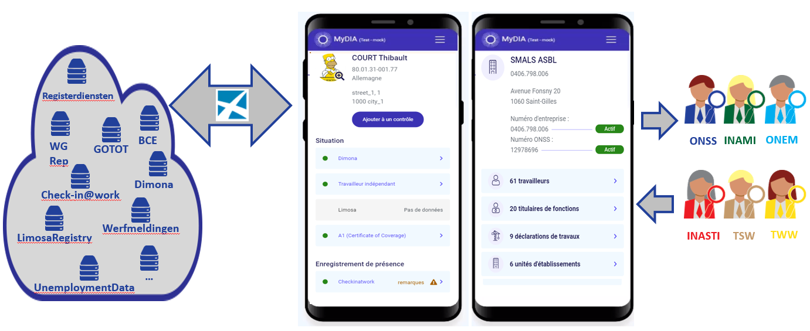
Lutte contre la fraude
My Digital Inspection Assistant (MyDIA)
  offre un service web FieldInpectionService permettant de partager des meta données avec d’autres inspecteurs par rapport à un controle effectué
  intégration avec la eBox professionnel

Slide 79
Lutte contre la fraude
plateforme de coopération ePV
  permet de compléter, rubrique par rubrique, un PV
  propose une série de listes déroulantes et de références pour faciliter la rédaction du PV
  fait appel aux sources authentiques de données (p.ex. registre national, registre des entreprises pour garantir la qualité des données et faciliter la rédaction)
  réalise un contrôle qui garantit la complétude du PV
  permet l’ajout d’annexes
  gère la signature électronique
  garantit la date de signature par un timestamp

Slide 80



ePV
Contrevenant
Auditeurs, juges, procureurs,
Agents des amendes administratives
Batch
From_gin
Ginaa
ePV
Batch
To_Institutions
ePV
BCSS
WS Report Associated Document
HFS
Dolsis
IRIS
ALC
Services d’inspection : inspecteurs, inspecteurs en chef, secrétaires

Slide 81
Lutte contre la fraude
eDossier
  mise en œuvre d’une plate-forme intégrée de gestion du cycle de vie complet d’un procès-verbal électronique
  acteurs et processus
    services d’inspection au sein et en dehors du secteur social en vue de l’introduction de procès-verbaux électroniques (ePV)
    SPF Justice - auditorats concernant la décision de la poursuite judiciaire ou non à l’occasion d’un procès-verbal (eDecision)
    SPF Emploi - services Amendes administratives et services régionaux concernant la décision d’infliger ou non une amende administrative (eAvis)
    police pour gestion du pro justitia
    notifications entre acteurs
    eViewer permet de consulter un dossier ainsi que l’ensemble de ses annexes
    intégration dans l’eBox
    synergie avec le projet ‘9 chantiers’ pour des investigations qui donnent lieu à l’introduction d’un procès-verbal

Slide 82
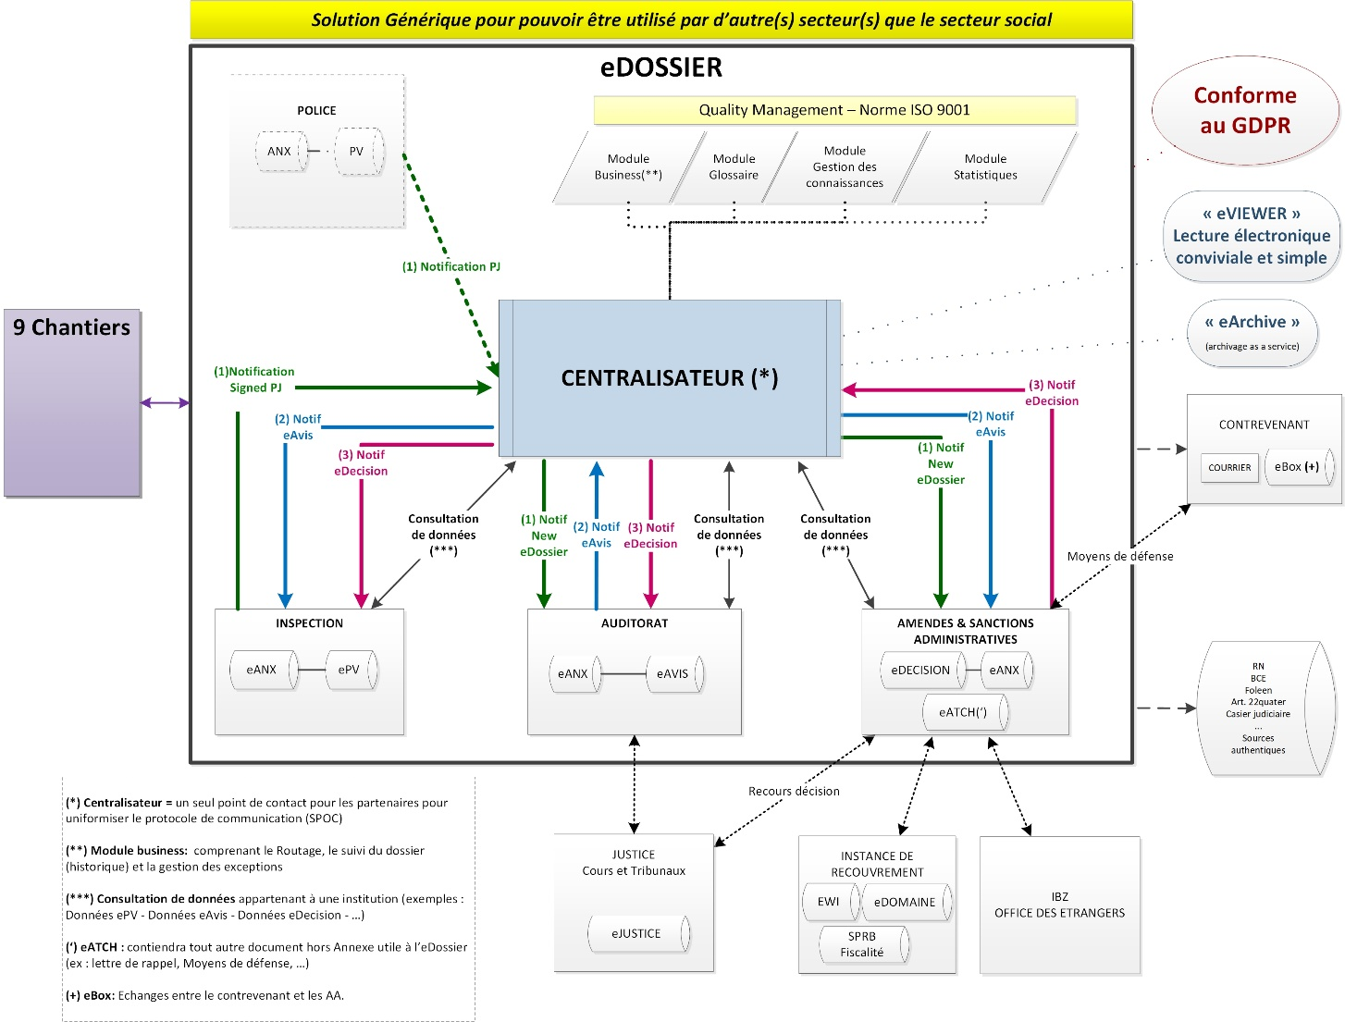

Slide 83
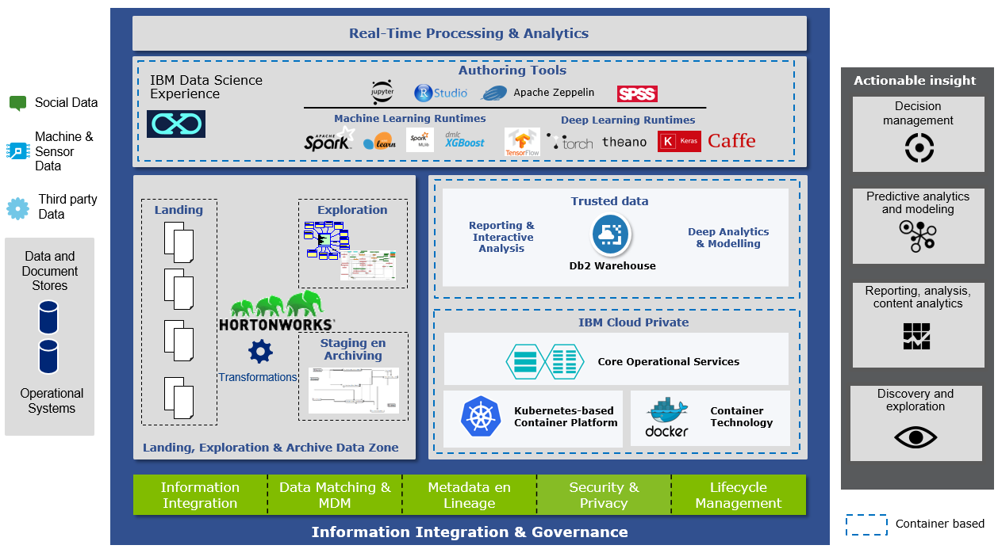



Lutte contre la fraude
plateforme de coopération: datamining
IBM Watson
Studio

Slide 84
Electronic Exchange of Social Security Information (EESSI)
les citoyens de l’UE et l'AELE (Association européenne de libre-échange) peuvent librement voyager, vivre et travailler dans d'autres pays de l'espace UE/AELE
les systèmes de sécurité sociale doivent refléter cette mobilité et faire en sorte que les citoyens bénéficient d'un accès complet à la sécurité sociale dans les contextes transfrontaliers
EESSI = réseau électronique européen sécurisé connectant les institutions de sécurité sociale
BCSS responsable pour l’Access Point (porte d’accès unique pour BE) et le National Gateway (bus vers les applications backoffice)

Slide 85
Reference Implementation for a National Applications (RINA)
RINA = service en ligne européen pour l’échange électronique de dossiers de sécurité sociale entre les institutions compétentes des pays européens
issu du projet EESSI
prise en charge de l'ensemble des processus administratifs concernant l'échange de données de sécurité sociale au niveau européen
outils pour la gestion des dossiers et l'optimisation des workflows internes
RINA est accessible aux prestataires des services sociaux

Slide 86
Exportation du modèle dans le secteur des
soins de santé

Slide 87
Plate-forme eHealth - contexte
> 100.000 prestataires de soins (médecins, dentistes, laboratoires cliniques, pharmaciens, kinésithérapeutes, infirmiers à domicile,…)
> 300 établissements de soins (hôpitaux, maisons de repos et de soins,…)
organismes assureurs (mutualités)
organismes publics
  fédéraux (SPF Santé publique, Sécurité de la chaîne alimentaire et Environnement, Institut national d’Assurance maladie et invalidité (INAMI), Centre fédéral d'expertise des soins de santé,…)
  fédérés

Slide 88
Plate-forme eHealth - attentes
qualité optimale des soins de santé
sécurité du patient optimale
soutien adéquat de la politique des soins de santé
patient au centre des soins de santé et émancipation du patient
services intégrés
  multidisciplinaires
  holistiques
  continus
  pour tous les établissements de soins et tous les prestataires de soins
soins à distance (monitoring, assistance, consultation, diagnostic,…), e.a. soins à domicile
connaissances en évolution constante → besoin d’une gestion des connaissances fiable et accessibilité des connaissances

Slide 89









Plate-forme eHealth - architecture de base
Patients, prestataire de soins
et établissements de soins
Portail Health
Logiciel prestataire de soins
Utilisateurs
Logiciel établissement de soins
SVA
Site INAMI
SVA
Portail eSanté
MyCareNet
SVA
SVA
SVA
Services de base
plate-forme eHealth
Réseau
Fournisseurs
SAV
SAV
SAV
SAV
SAV
SAV

Slide 90
Conclusion

Slide 91
Avantages engrangés
plus grande efficacité
  moins de charges et de frais, p.ex.
    collecte unique des données à l'aide d'instructions et de concepts harmonisés
    échange électronique de données en mode d’application à application autant que possible, sans réintroduction manuelle
    répartition des tâches en matière de validation et de gestion d'informations
    moins de contacts inutiles par la suite
    collaboration en matière de développement d'applications (technique d'assemblage) grâce à la présence de services et composants réutilisables
  davantage de services pour le même coût total, p.ex.
    tous les services sont disponibles à n'importe quel moment, à partir de n'importe quel endroit et à partir de n'importe quel dispositif
    services intégrés
  prestation de services plus rapide
    réduction des temps de déplacement et d'attente
    interaction directe avec l'acteur compétent
    feed-back en temps réel pour l'utilisateur

Slide 92
Avantages engrangés
plus grande effectivité
  plus grande qualité de la prestation de services, p.ex.
    services plus corrects
    prestation de services plus personnalisée
    prestation de services plus transparente
    services plus sûrs avec une meilleure protection de la vie privée
    possibilité pour l'utilisateur d'effectuer un contrôle de qualité du processus de prestation de services, notamment grâce à la possibilité de consultation électronique de l'état d'avancement du processus de prestation de services
  moins de possibilités de fraude
  nouveaux types de services, p.ex.
    octroi automatique maximal de droits
    communication automatique d'informations relatives aux droits éventuels qui ne peuvent pas être accordés automatiquement
    recherche active du non-recours à certains droits via des techniques de datawarehousing
    contrôle direct des données personnelles
    environnements de simulation personnalisés

Slide 93
Facteurs critiques de succès
prestation de services électronique comme processus de réforme structurelle
révision de processus
back-offices coordonnés
prestation de services front-office intégrée et personnalisée
l’appui et l’accès aux responsables politiques au plus haut niveau
large soutien social
confiance de toutes parties intéressées en ce qui concerne le maintien de l'autonomie nécessaire et la sécurité du système
collaboration entre tous les acteurs concernés, basée sur une répartition des tâches plutôt que sur une centralisation des tâches
quick wins en combinaison avec une vision à long terme
prise en compte de la répartition des tâches légale entre les acteurs

Slide 94
Facteurs critiques de succès
cadre légal qui rend exigibles les principes de base communs en matière de gestion de l'information
création d'intégrateurs de services chargés de stimuler et de coordonner

Slide 95
Principaux obstacles
chercher un juste équilibre entre l'efficacité d'une part et la protection de la vie privée et la sécurité de l'information d'autre part
la course aux quick wins (cf. nombreuses enquêtes) ne stimule pas le développement de systèmes bien conçus basés sur l’optimalisation des processus
marge financière trop restreinte pour l'innovation
acteurs considèrent parfois le développement de services électroniques comme une menace

Slide 96
Principaux obstacles
manque de compétences et de connaissances => création d'une association sans but lucratif de soutien, qui peut attirer des collaborateurs aux conditions du marché et les mettre à la disposition des acteurs du secteur social et du secteur des soins de santé
besoin d'un changement radical de culture
  d'une hiérarchie vers des réseaux
  développement de l’offre de services en fonction des besoins des utilisateurs, et non en fonction de l’organisation interne des acteurs
  autonomisation au lieu de serviabilité
  récompenser l'esprit d'entreprise
  évaluation a posteriori de l'output au lieu de contrôle préalable de l'input

Slide 98
Annexe
Support à la lutte contre la fraude sociale
via datamining

Slide 99
Datamining: analyses de processus
Itératif;
« Learning
by doing »
Actions sur le terrain
FEEDBACK
Visualisation de l’analyse
Liste de prédiction
Visualisation
Compréhension du business !
Moteur
Analyse du modèle
d1
d1
d1
d1
F?
Algorithme PA
Modèle
Prédire
Prédiction
Analyse des bases de données
Set de données
Transformation
d1
d1
d1
d1
F?
limosa
dimona
…
Analyse business (avec les experts-business, collaboration avec les partenaires & échange de données)
Notes:
Jan Meskens

Slide 100
Datamining: domaines prioritaires
#1
#2
#3
Fraude aux
cotisations
Ex. constructions en forme d’étoile d’araignée
Fraude aux
allocations
Ex. kits sociaux
(fictifs)
Fraude transfrontalière
Dumping social
Notes:
Jan Meskens

Slide 101


Constructions en forme de toile d’araignée
Base de données X
Organisateurs
faillite
Visualisation de l’ analyse
Employeur 1
Analyse du modèle
Analyse des bases de données
Base de données Y
Employeur 2
Analyse du business
faillite
Employeur 3
Notes:
Patrick Princen

Slide 102
Bases de données
Modélisation du réseau
Variables locales
Ex. Taille, secteur
Visualisation de l’ analyse
Attributs directs du réseau
Attributs indirects du réseau
Analyse du modèle
Relations entre différents acteurs
Influence de l'ensemble du réseau
Analyse des bases de données
Analyse du business
Cotation des risques
Notes:
Patrick Princen

Slide 103



Kits sociaux
entreprise (fictive)
…
ONSS
DMFA
Dimona
Paiement de 500 à 2000 euros
IPSS
Visualisation de l’ analyse
Travailleurs
(prestations fictives)
Droits abusifs (sociaux, économiques,…)
Analyse du modèle
Analyse des bases de données
Analyse du business
Notes:
Patrick Princen

Slide 104
Base de données X
Base de données Y
Base de données Z
Pré-traitement des données
Modèle fraude au paiement
Changement soudain de comportement
Visualisation de l’ analyse
Information sur le réseau
Cycle de vie
Modification de paramètre(s)
Evénements consécutifs
Analyse du modèle
Analyse des bases de données
Modélisation
Analyse du business
Cotation des risques
Notes:
Patrick Princen

Slide 105
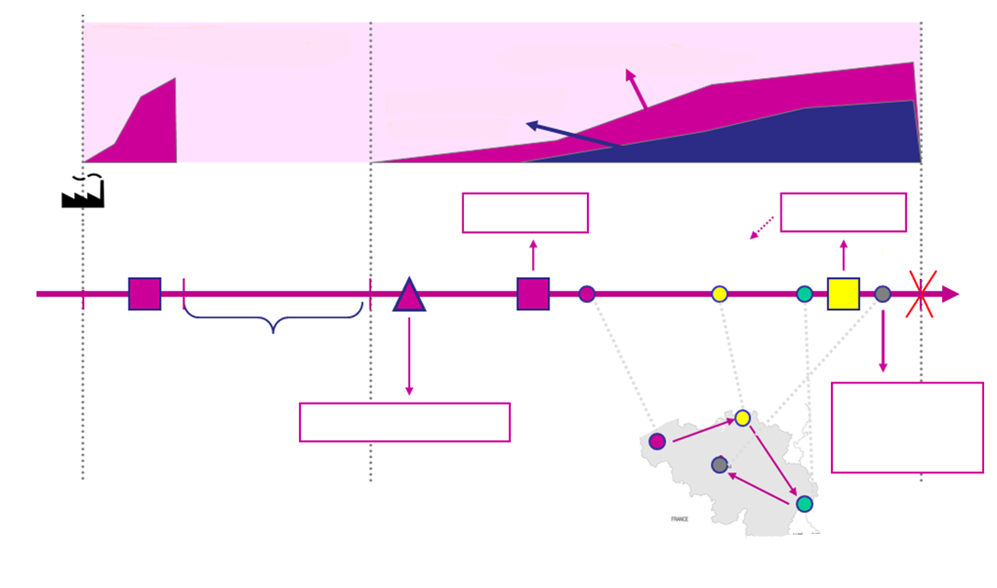
Kits sociaux
Rotation du personnel
Déclarations Dimona
Dimona Tardif / Rétro-actif
Propriétaire 1
Propriétaire 2
Inscription Employeur
Radiation
À nouveau
actif
Homme de paille
Faillite
« dormant »
Modification but
Adresse fictive
Boîte postale
De nombreux changements d’adresses

Slide 106
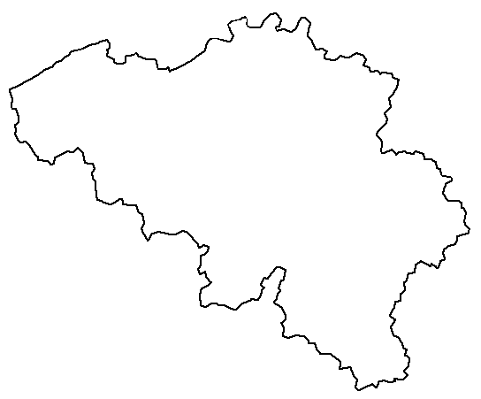
Dumping social – scénario 1
Employeur
Travailleurs (étrangers)
Visualisation de l’ analyse
Ex-employeur
Employeur
Analyse du modèle
Utilisateur
Peut être le même
Analyse des bases de données
Analyse du business
Dimona
Limosa
Notes:
Dries Van Dromme

Slide 107
Dumping social – scénario 2
Analyse de la chaîne de sous-traitance
Entrepreneur principal
Sous-traitant
Sous-traitant
Visualisation de l’ analyse
Sous-traitant
Analyse du modèle
Sous-traitant
Sous-traitant
Analyse des bases de données
Modélisation ultérieure du
risque en fonction de :
- Registre des présences
- Récidivistes, réseau
- Chômage temporaire
- Feedback terrain, input secteurs & spécialistes
Sous-traitant
Analyse du business
Notes:
Dries Van Dromme

Slide 108
Scénario 2 – structure de la chaîne de sous-traitance
Entrepreneur principal
Sous-traitants
Profondeur &
structure
@
Clusters sous-traitants étrangers situés en profondeur dans la chaîne
@’Organisateur du cluster’:
+Chômage temporaire (1° POC DmfA, 2° ONEm…)

Slide 109
Dumping social: scénario 3
Plaintes
Constatations
Inspection sociale & CLS
Dimona
X
Limosa
X
Déclarations de travaux
X
X
Fuzzy Matching
Datamatching
Data quality
issues!
Travailleurs, employeurs,
lieux de travail actifs & à risque
Successeurs des fraudeurs
notoires/récidivistes
sont détectés
Prioritisation
Le type d’adresse cible peut être:
lieu de travail , domicile, adresse du
siège social (Be, Eu)
Liste des adresses à risque (par région)
Notes:
Dries Van Dromme

Slide 110
Organisation
Analyses
Contrôle
Signaux
Plateforme inspection
(Dolsis)
SIRS
(Service d’Information et de Recherche Sociale)
Sélection des signaux
Feedback
Débriefing
Cellules d’inspection d’arrondissement sur le terrain

Slide 111
Datamining: résultats
>1j pour réseau complexe
320j
6 BCE
1j
1Q
Plus vite
Doublement
complexe
Nombreux gains de performances
228j
3 BCE
1h
Rapidité
Complexité
Efficacité
« Grâce aux analyses, nous trouvons les cas
1 trimestre plus tôt par rapport à une détection manuelle »
« Grâce aux analyses, nous trouvons le double de cas complexes avec moins d’efforts »
« Grâce aux analyses et aux visualisations, les réseaux sont plus rapidement cartographiés »
Notes:
Dries Van Dromme

Slide 112











Outils de datamining
Graph DB (NoSQL)
Visualisation
g= Graph(nodes, edges);
g.add_node(x);
p=g.shortest_path(a, b);
Développement

Slide 113
Data analytics & network analytics
Data analytics :
détection d’outliers
Network analytics :
détection de structures/patterns

Slide 114
Use case: superbonus
avec le TaxShift (2016), des avantages sont accordés aux nouveaux employeurs
beaucoup d’employeurs existants se recréent pour profiter de ces avantages
le « network analytics » permet d’identifier la plupart de ces cas

Slide 115
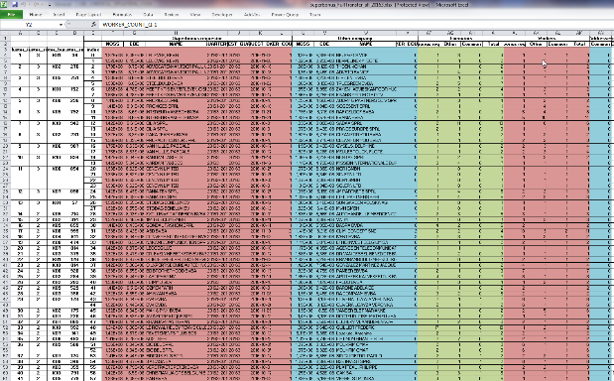

Use case: superbonus
Dimona
W
W
Em
W
SB
DmfA
W
A
Ex
KBO
W
Worker
Em
Employer without Superbonus
SB
Employer with Superbonus
A
Address
Ex
Executor
Notes:
Avant ça : certaines manipulation très longues, laborieuses

Slide 116
Table vs visualisation
SB req. | Other | Common workers
 |  | 5
 |  | 4
 |  | 4
Une table …
Deux schémas
A
W
B
A
B
A
C
W
C
D
W
C
D
W
W
W
W
W
W
B
W
A
W
C
W
D
W
W
W
W
W
W
W
Worker

Slide 117
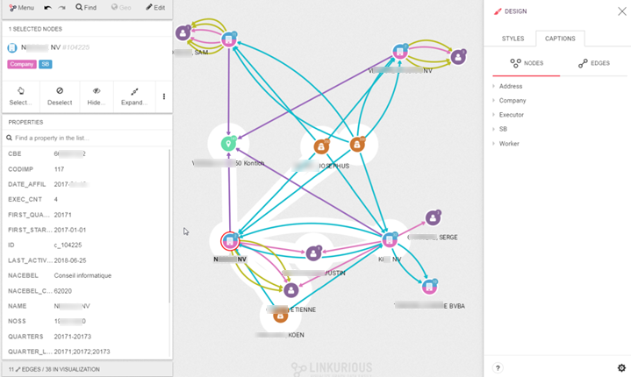
Linkurious
outil de visualisation d’une graph database
utilisable par des utilisateurs finaux

Slide 118
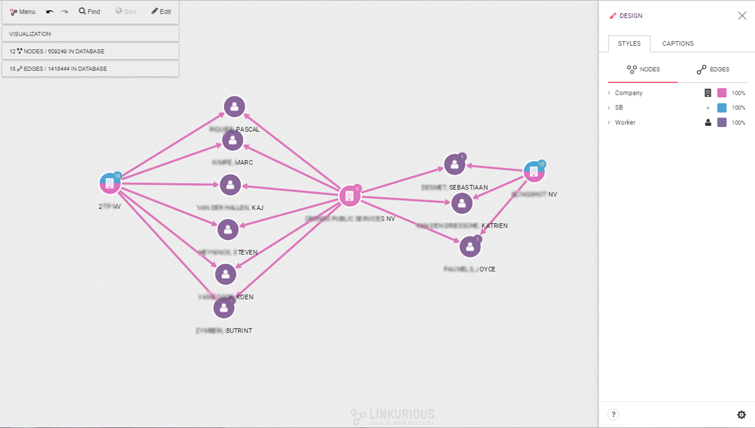

Slide 119
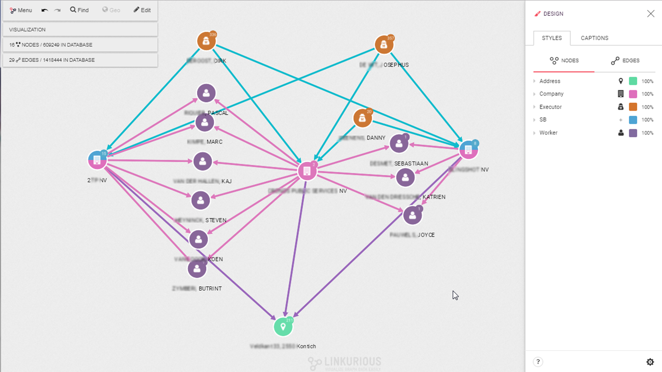
Notes:
S’il avait fallu utiliser des techniques classique : quasi impossible
Workers, puis admins/Adresses

